Slide 1

第三章 状态方程的解

Slide 2

现代控制理论
东北大学信息科学与工程学院
井元伟 教授
二○一四年三月

Slide 3

第1章 绪论
第2章 控制系统状态空间描述
第3章 状态方程的解
第4章 线性系统的能控性和能观测性
第5章 控制系统的李雅普诺夫稳定性分析
第6章 状态反馈和状态观测器
第7章 最优控制
第8章 状态估计
井元伟 教授

Slide 4
第3章 状态方程的解
第三章 状态方程的解
井元伟 教授

Slide 5
第 3 章 状态方程的解
3.1 线性定常系统齐次状态方程的解
3.2 矩阵指数
3.3 线性定常连续系统非齐次状态方程的解
3.4 线性定常系统的状态转移矩阵
第三章 状态方程的解
线性时不变(LTI)系统齐次状态方程的解
井元伟 教授

Slide 6
第 3 章 状态方程的解
状态空间模式的数学模型的建立 （前一章讨论的内容）
系统数学模型的分析 （接下来三章的内容）
揭示系统状态的运动规律和基本特性
第三章 状态方程的解
线性时不变(LTI)系统齐次状态方程的解
井元伟 教授

Slide 7
第 3 章 状态方程的解
状态空间模式的数学模型的建立 （前一章讨论的内容）
系统数学模型的分析 （接下来三章的内容）
揭示系统状态的运动规律和基本特性
定量分析
确定系统由外部激励作用所引起的响应
状态方程的求解问题
运动规律的精确结果
定性分析
决定系统行为的关键性质
能控性、能观测性
稳定性
第三章 状态方程的解
线性时不变(LTI)系统齐次状态方程的解
井元伟 教授

Slide 8

第 3 章 状态方程的解
3.1 线性定常(时不变)(LTI)系统齐次状态方程的解
齐次状态方程：
控制输入为零
第三章 状态方程的解
线性时不变(LTI)系统齐次状态方程的解
井元伟 教授

Slide 9

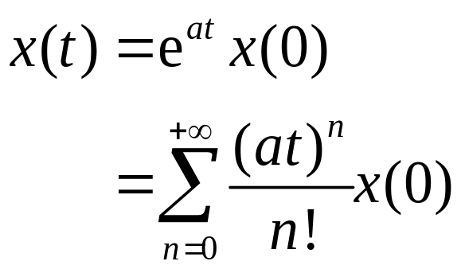
第 3 章 状态方程的解
3.1 线性定常(时不变)(LTI)系统齐次状态方程的解
齐次状态方程：
控制输入为零
(1) 若A为标量，有：
设初始时刻 t₀=0, 则
第三章 状态方程的解
线性时不变(LTI)系统齐次状态方程的解
井元伟 教授

Slide 10
第 3 章 状态方程的解
3.1 线性定常(时不变)(LTI)系统齐次状态方程的解
齐次状态方程：
控制输入为零
(1) 若A为标量，有：
设初始时刻 t₀=0, 则
可有多种方法来得到这个状态(微分)方程的解：
积分法
逐次逼近法
幂级数法
第三章 状态方程的解
线性时不变(LTI)系统齐次状态方程的解
井元伟 教授

Slide 11
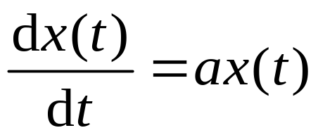
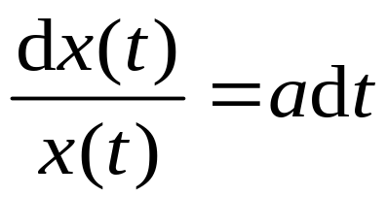
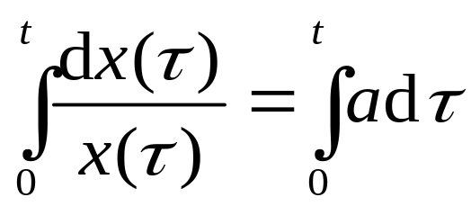
第 3 章 状态方程的解
积分法求解齐次状态方程：
第三章 状态方程的解
线性时不变(LTI)系统齐次状态方程的解
井元伟 教授

Slide 12
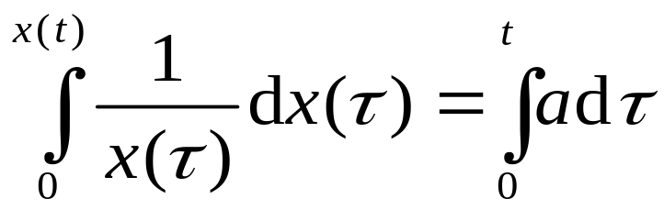
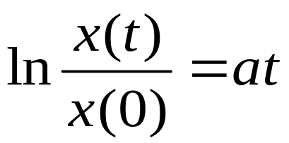


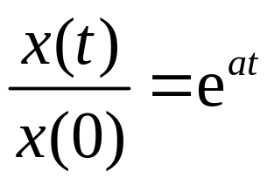
第 3 章 状态方程的解
积分法求解齐次状态方程：
第三章 状态方程的解
线性时不变(LTI)系统齐次状态方程的解
井元伟 教授

Slide 13
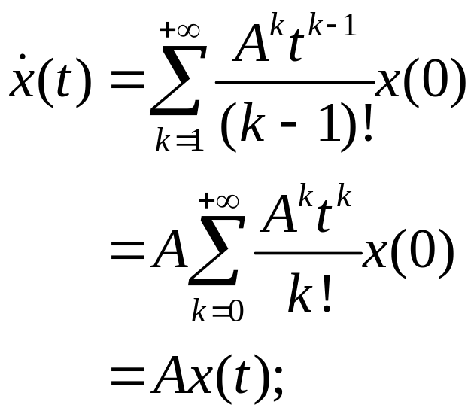
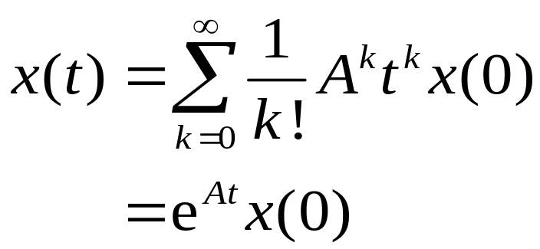
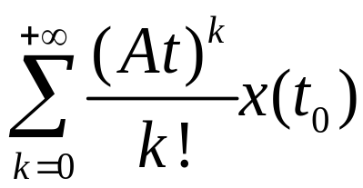
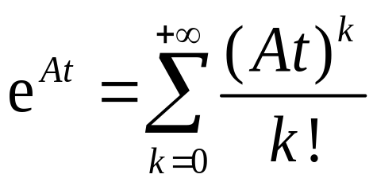
第 3 章 状态方程的解
(2) 若A为方阵，
验证
级数
绝对一致收敛。
级数矩阵
称为矩阵指数。
第三章 状态方程的解
线性时不变(LTI)系统齐次状态方程的解
井元伟 教授

Slide 14

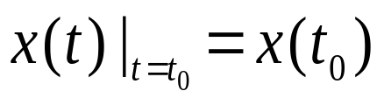
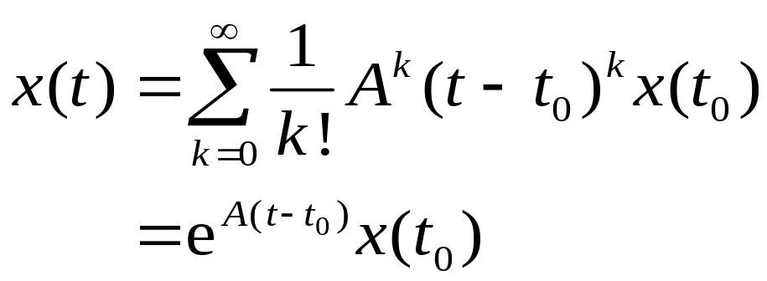

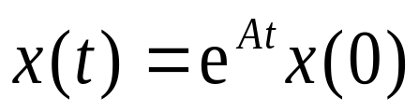
第 3 章 状态方程的解
结论3.1.1 方程
满足初始条件
的解为
当
时，有
此解是系统输入u=0时的解，故称为零输入解或零输入响应。
第三章 状态方程的解
线性时不变(LTI)系统齐次状态方程的解
井元伟 教授

Slide 15
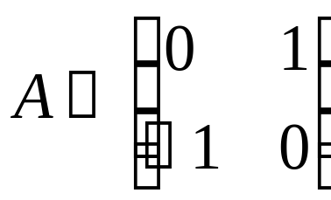
第 3 章 状态方程的解
例3.1.1 已知
求
第三章 状态方程的解
线性时不变(LTI)系统齐次状态方程的解
井元伟 教授

Slide 16
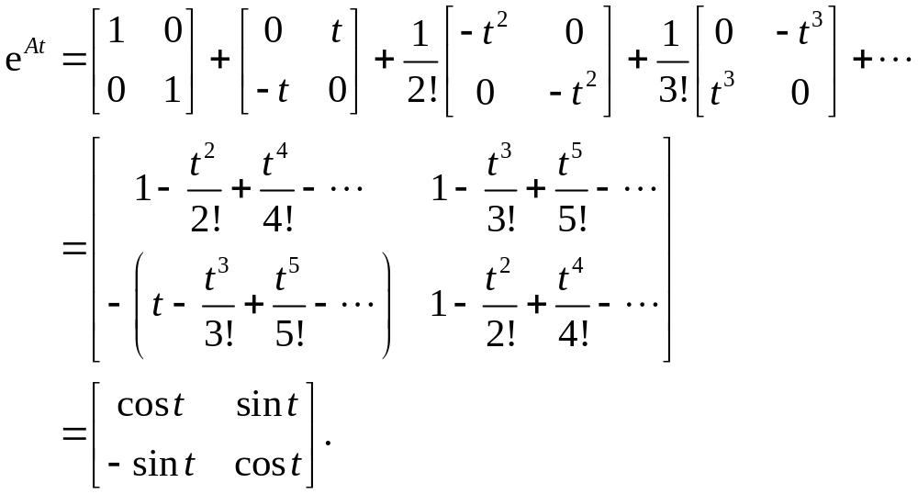
第 3 章 状态方程的解
例3.1.1 已知
求
解：
第三章 状态方程的解
线性时不变(LTI)系统齐次状态方程的解
井元伟 教授

Slide 17
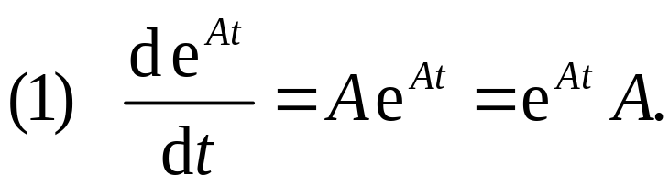
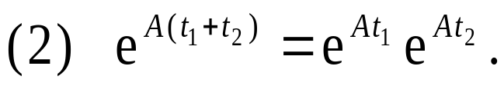
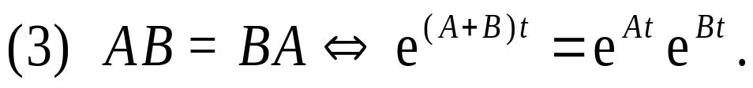
第 3 章 状态方程的解
3.2 矩阵指数
3.2.1 矩阵指数的性质
第三章 状态方程的解
矩阵指数
井元伟 教授

Slide 18
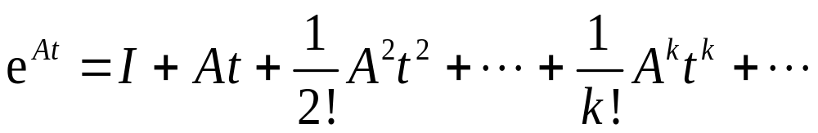
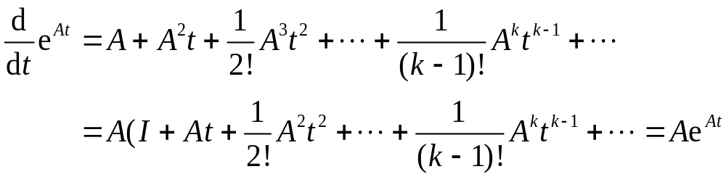
第 3 章 状态方程的解
3.2 矩阵指数
3.2.1 矩阵指数的性质
第三章 状态方程的解
矩阵指数
井元伟 教授

Slide 19
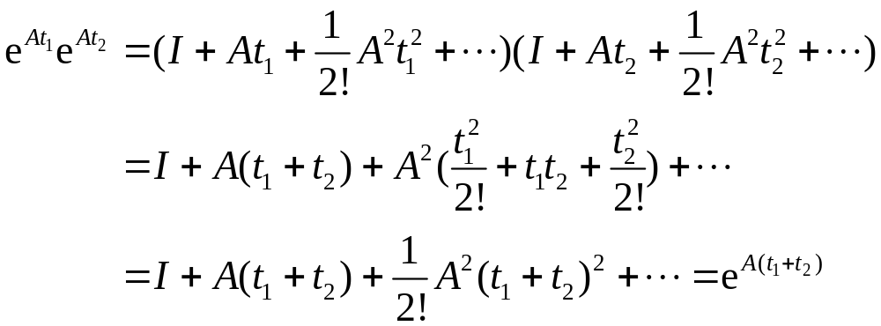
第 3 章 状态方程的解
3.2 矩阵指数
3.2.1 矩阵指数的性质
第三章 状态方程的解
矩阵指数
井元伟 教授

Slide 20
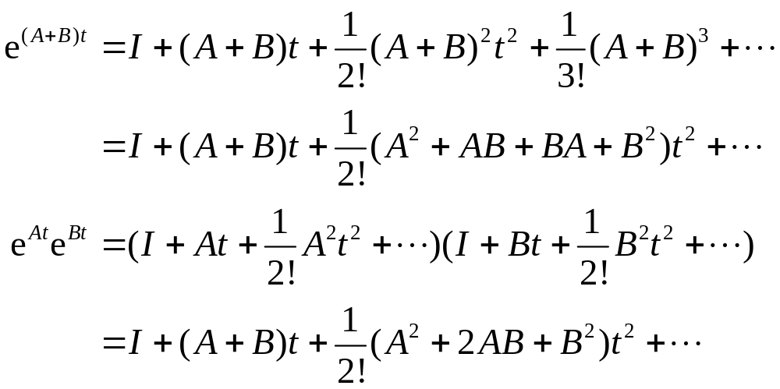
第 3 章 状态方程的解
3.2 矩阵指数
3.2.1 矩阵指数的性质
第三章 状态方程的解
矩阵指数
井元伟 教授

Slide 21
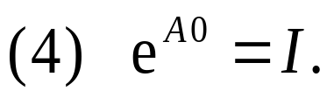
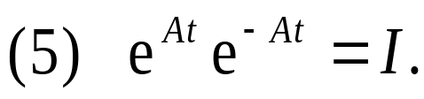
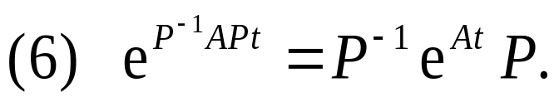
第 3 章 状态方程的解
第三章 状态方程的解
矩阵指数
井元伟 教授

Slide 22
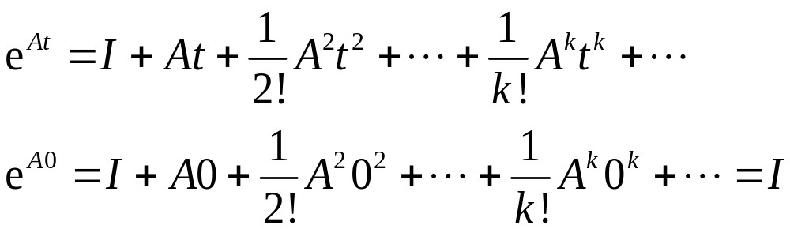
第 3 章 状态方程的解
第三章 状态方程的解
矩阵指数
井元伟 教授

Slide 23
第 3 章 状态方程的解
第三章 状态方程的解
矩阵指数
井元伟 教授

Slide 24
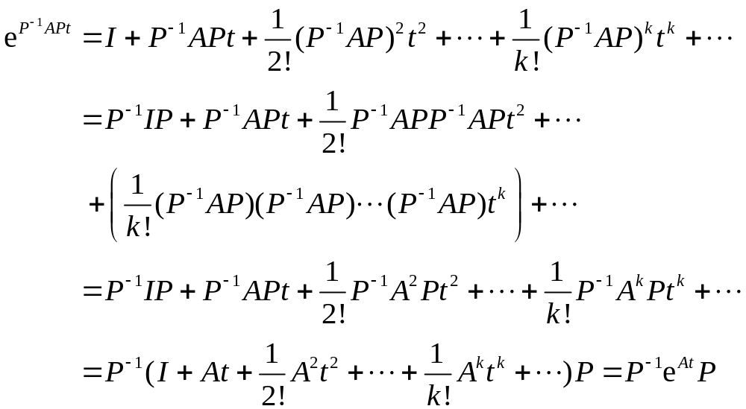
第 3 章 状态方程的解
第三章 状态方程的解
矩阵指数
井元伟 教授

Slide 25
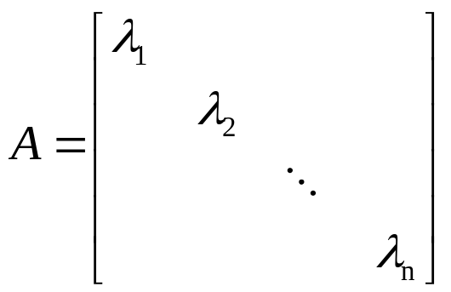
第 3 章 状态方程的解
3.2.2 几个特殊的矩阵指数
(1) 若A为对角矩阵
第三章 状态方程的解
矩阵指数
井元伟 教授

Slide 26
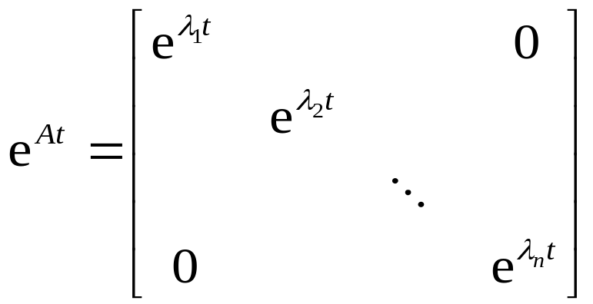
第 3 章 状态方程的解
3.2.2 几个特殊的矩阵指数
(1) 若A为对角矩阵
则有：
亦为对角矩阵
第三章 状态方程的解
矩阵指数
井元伟 教授

Slide 27

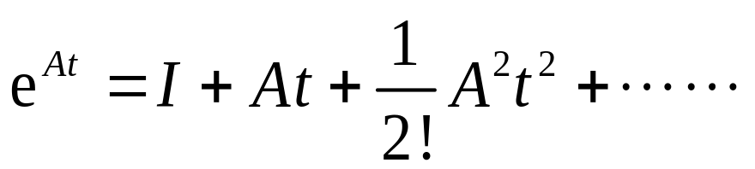
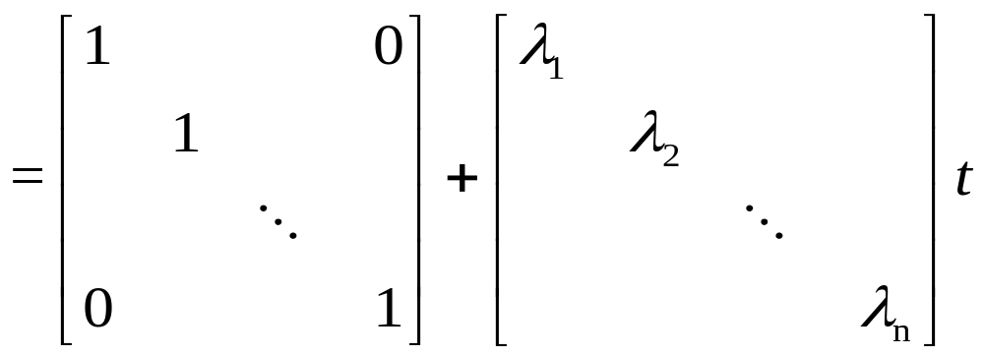
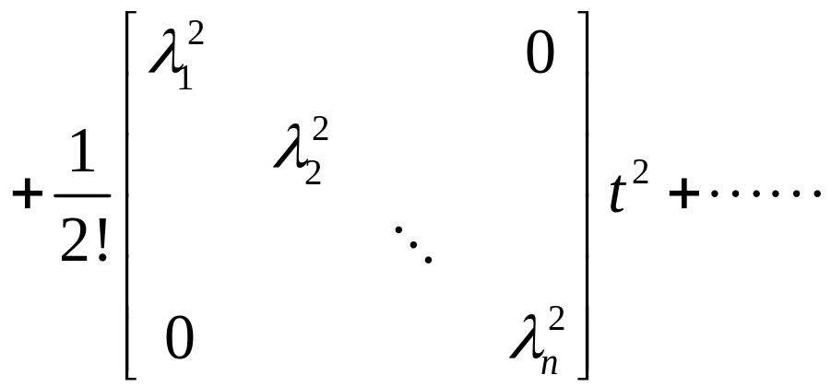
第 3 章 状态方程的解
证：由 的定义可知
第三章 状态方程的解
矩阵指数
井元伟 教授

Slide 28
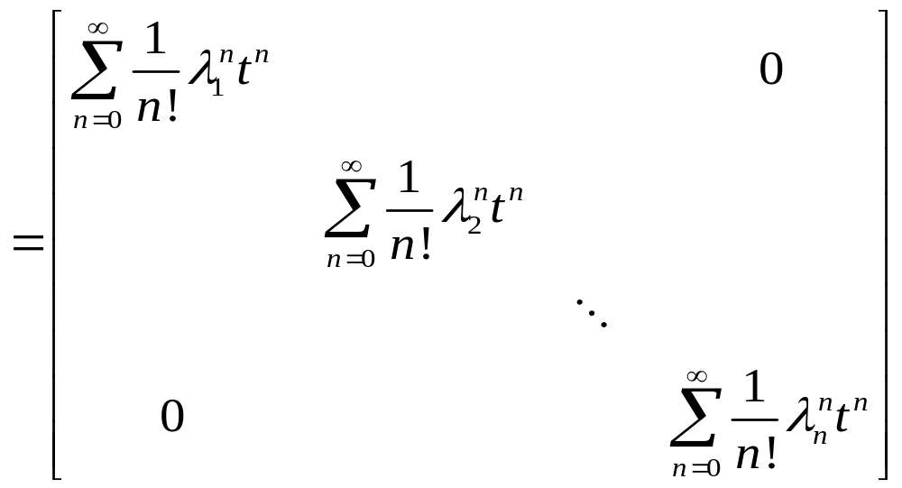
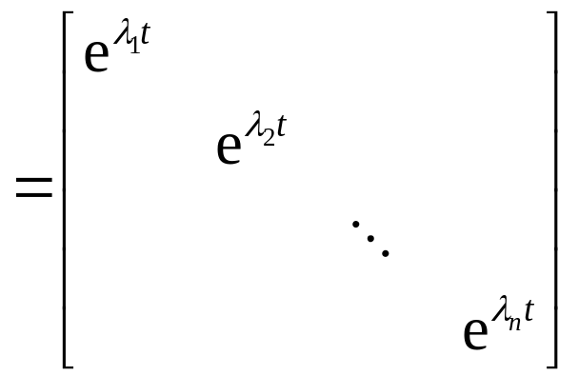
第 3 章 状态方程的解
第三章 状态方程的解
矩阵指数
井元伟 教授

Slide 29
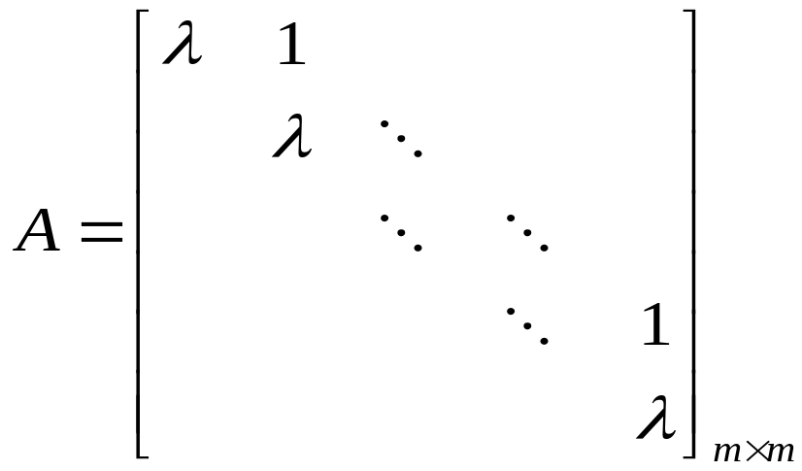
第 3 章 状态方程的解
(2) 若A为mxm约当矩阵
第三章 状态方程的解
矩阵指数
井元伟 教授

Slide 30
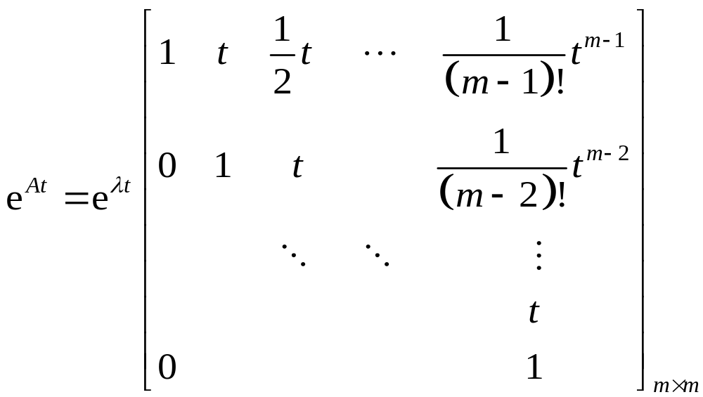
第 3 章 状态方程的解
(2) 若A为mxm约当矩阵
则有：
为上三角矩阵
第三章 状态方程的解
矩阵指数
井元伟 教授

Slide 31
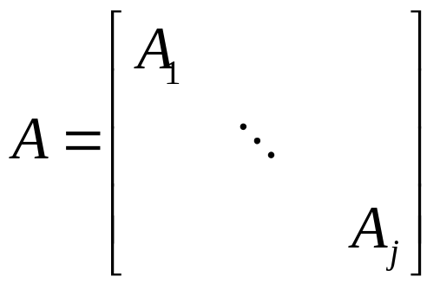
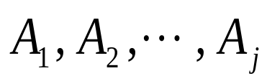
第 3 章 状态方程的解
(3) 若A为具有约当块的矩阵
其中：
为约当块，
第三章 状态方程的解
矩阵指数
井元伟 教授

Slide 32
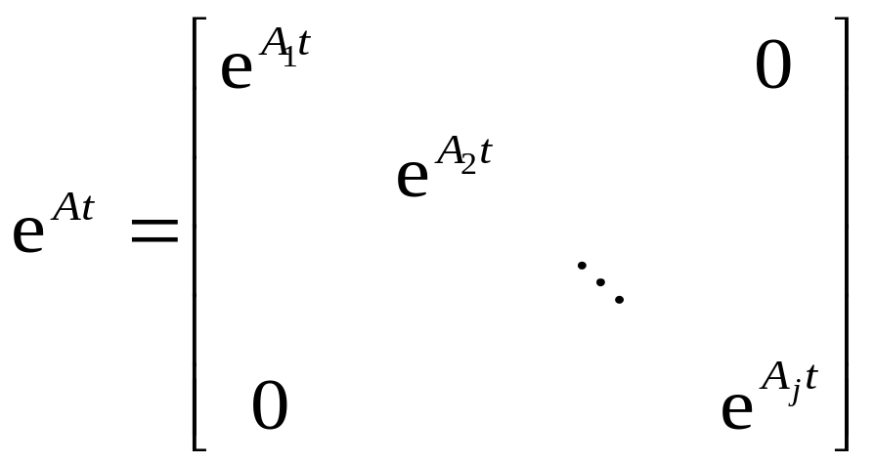
第 3 章 状态方程的解
(3) 若A为具有约当块的矩阵
其中：
为约当块，
则有：
第三章 状态方程的解
矩阵指数
井元伟 教授

Slide 33
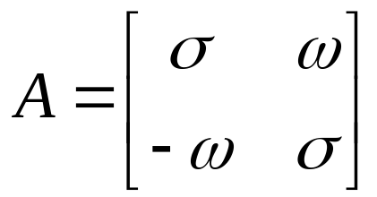
第 3 章 状态方程的解
(4) 若A为
第三章 状态方程的解
矩阵指数
井元伟 教授

Slide 34
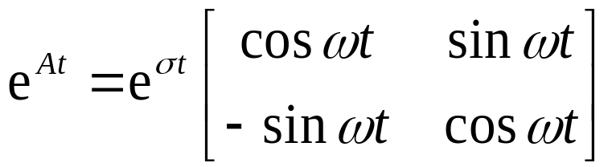
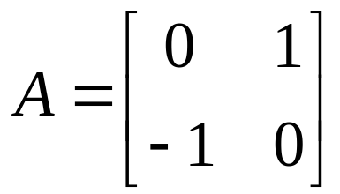
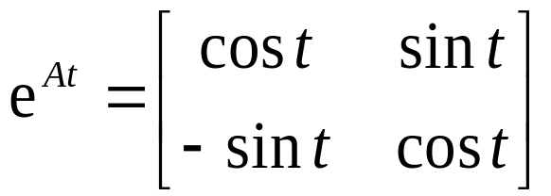
第 3 章 状态方程的解
(4) 若A为
则有：
对照
第三章 状态方程的解
矩阵指数
井元伟 教授

Slide 35

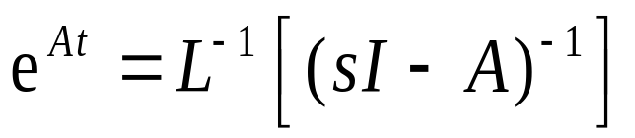
第 3 章 状态方程的解
3.2.3 矩阵指数的计算
(1) 定义法：
按照定义直接计算，适合于计算机实现
(2) 拉氏变换法：
而
有：
第三章 状态方程的解
矩阵指数
井元伟 教授

Slide 36
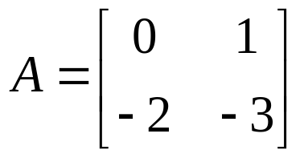
第 3 章 状态方程的解
例3.2.1 用Laplace 变换法计算矩阵指数：
第三章 状态方程的解
矩阵指数
井元伟 教授

Slide 37
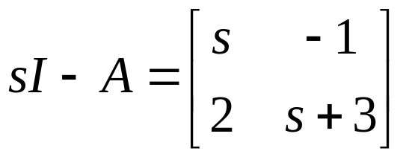
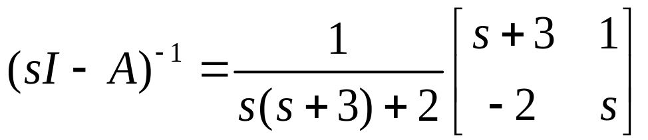
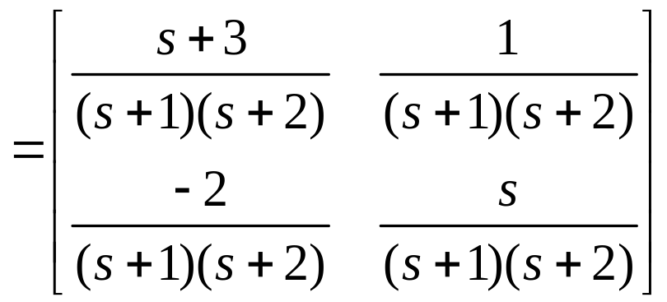
第 3 章 状态方程的解
例3.2.1 用Laplace 变换法计算矩阵指数：
解：
第三章 状态方程的解
矩阵指数
井元伟 教授

Slide 38
第 3 章 状态方程的解
例3.2.1 用Laplace 变换法计算矩阵指数：
解：
对此式采用部分分式法分解
第三章 状态方程的解
矩阵指数
井元伟 教授

Slide 39
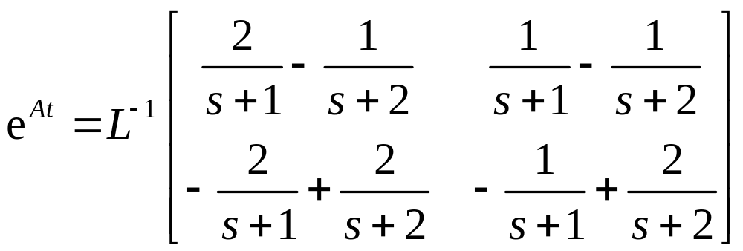


第 3 章 状态方程的解
则有：
第三章 状态方程的解
矩阵指数
井元伟 教授

Slide 40



第 3 章 状态方程的解
(3) 标准型法：
a. 设A具有n个互异的特征值
则有
其中P满足
第三章 状态方程的解
矩阵指数
井元伟 教授

Slide 41
第 3 章 状态方程的解
(3) 标准型法：
a. 设A具有n个互异的特征值
则有
其中P满足
证明留给同学思考
第三章 状态方程的解
矩阵指数
井元伟 教授

Slide 42


第 3 章 状态方程的解
例3.2.3 已知矩阵
试计算矩阵指数
第三章 状态方程的解
矩阵指数
井元伟 教授

Slide 43


第 3 章 状态方程的解
例3.2.3 已知矩阵
试计算矩阵指数
解: 1) 特征值
第三章 状态方程的解
矩阵指数
井元伟 教授

Slide 44

第 3 章 状态方程的解
2) 计算特征向量：
第三章 状态方程的解
矩阵指数
井元伟 教授

Slide 45


第 3 章 状态方程的解
2) 计算特征向量：
3) 构造变换阵 P：
第三章 状态方程的解
矩阵指数
井元伟 教授

Slide 46


第 3 章 状态方程的解
则有：
第三章 状态方程的解
矩阵指数
井元伟 教授

Slide 47


第 3 章 状态方程的解
b. 设A具有n个重特征值 ，则有
第三章 状态方程的解
矩阵指数
井元伟 教授

Slide 48

第 3 章 状态方程的解
例3.2.4 已知矩阵
试计算矩阵指数
第三章 状态方程的解
矩阵指数
井元伟 教授

Slide 49

第 3 章 状态方程的解
例3.2.4 已知矩阵
试计算矩阵指数
解: 1) 计算特征向量和广义特征向量。
第三章 状态方程的解
矩阵指数
井元伟 教授

Slide 50



第 3 章 状态方程的解
得：
2) 计算矩阵指数：
第三章 状态方程的解
矩阵指数
井元伟 教授

Slide 51


第 3 章 状态方程的解
第三章 状态方程的解
矩阵指数
井元伟 教授

Slide 52
第 3 章 状态方程的解
(4) 化有限项法
根据凯莱-哈密顿定理，有
第三章 状态方程的解
矩阵指数
井元伟 教授

Slide 53



第 3 章 状态方程的解
3.3 线性定常系统非齐次状态方程的解
考虑系统：
将x(t)左乘 后求导得：
两边积分得：
可以得到
第三章 状态方程的解
线性定常系统非齐次状态方程的解
井元伟 教授

Slide 54



第 3 章 状态方程的解
更一般的形式为：
第三章 状态方程的解
线性定常系统非齐次状态方程的解

Slide 55
第 3 章 状态方程的解
更一般的形式为：
系统的动态响应由两部分组成：
一部分是由初始状态引起的系统自由运动，叫做零输入响应；
另一部分是由控制输入所产生的受控运动，叫做零状态响应。
第三章 状态方程的解
线性定常系统非齐次状态方程的解
井元伟 教授

Slide 56

第 3 章 状态方程的解
3.4 线性定常系统的状态转移矩阵
3.4.1 基本概念
线性定常系统状态方程的解
第三章 状态方程的解
线性定常系统的状态转移矩阵
井元伟 教授

Slide 57

第 3 章 状态方程的解
3.4 线性定常系统的状态转移矩阵
3.4.1 基本概念
线性定常系统状态方程的解
(1) x(t)是由初值引起的零输入解和控制所产生的零状态解的叠加和。
(2) 解的结构显示了从 x(t₀) 到 x(t) 的一种变换关系。
其中，
称为状态转移矩阵。
第三章 状态方程的解
线性定常系统的状态转移矩阵
井元伟 教授

Slide 58

第 3 章 状态方程的解
3.4.2 线性定常系统的状态转移矩阵
定义：线性定常连续系统的状态方程为：
称满足如下矩阵方程
的解阵 称为系统的状态转移矩阵。
第三章 状态方程的解
线性定常系统的状态转移矩阵
井元伟 教授

Slide 59

第 3 章 状态方程的解
状态转移矩阵可由基本解阵获得
状态转移矩阵与基本解阵的关系
第三章 状态方程的解
线性定常系统的状态转移矩阵
井元伟 教授

Slide 60

第 3 章 状态方程的解
状态转移矩阵可由基本解阵获得
状态转移矩阵与基本解阵的关系
状态转移矩阵的形式
状态转移矩阵的惟一性
矩阵指数和状态转移矩阵是从两个不同的角度所提出来的概念，矩阵指数是一个数学函数的概念，而状态转移矩阵是表征从初始状态到t时刻状态之间的转移关系。
第三章 状态方程的解
线性定常系统的状态转移矩阵
井元伟 教授

Slide 61


第 3 章 状态方程的解
3.4.3 状态转移矩阵的性质
第三章 状态方程的解
线性定常系统的状态转移矩阵
井元伟 教授

Slide 62
第 3 章 状态方程的解
3.4.3 状态转移矩阵的性质
已从定义中可知
第三章 状态方程的解
线性定常系统的状态转移矩阵
井元伟 教授

Slide 63

第 3 章 状态方程的解
3.4.3 状态转移矩阵的性质
第三章 状态方程的解
线性定常系统的状态转移矩阵
井元伟 教授

Slide 64

第 3 章 状态方程的解
3.4.3 状态转移矩阵的性质
状态转移矩阵是可逆的，
表示状态的逆向转移
第三章 状态方程的解
线性定常系统的状态转移矩阵
井元伟 教授

Slide 65



第 3 章 状态方程的解
由A惟一决定，与所选择的基本解阵无关
第三章 状态方程的解
线性定常系统的状态转移矩阵
井元伟 教授

Slide 66

第 3 章 状态方程的解
由A惟一决定，与所选择的基本解阵无关
第三章 状态方程的解
线性定常系统的状态转移矩阵
井元伟 教授

Slide 67

第 3 章 状态方程的解
由A惟一决定，与所选择的基本解阵无关
第三章 状态方程的解
线性定常系统的状态转移矩阵
井元伟 教授

Slide 68
谢谢
Thank You!
第三章 状态方程的解

